Slide 1


Měření teploty
Fyz 81 - 2
Adiabaticky izolovaná soustava
Rovnovážný stav
Teplota a teplo
Celsiova stupnice
Termodynamická Kelvinova stupnice
Proč absolutní nula má hodnotu -273,15 ⁰C
1. 3. 2026

Slide 2
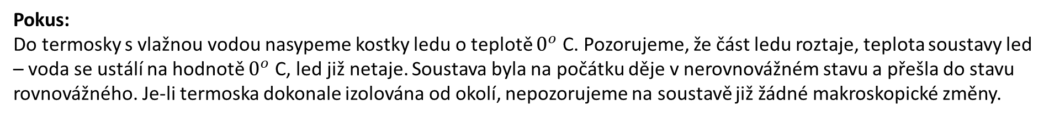
Izolovaná soustava, rovnovážný stav
Izolovaná soustava je taková soustava, u niž nemůže docházet k výměně energie ani výměně částic s okolím soustavy.
V izolované soustavě mohou probíhat děje jen mezi částicemi (tělesy) , které tuto soustavu tvoří. Taková soustava se též nazývá
ADIABATICKÁ SOUSTAVA
(z řečtiny a = ne, diabaino = procházím).
Zkušenost ukazuje, že každá soustava, která je od určitého okamžiku v neměnných vnějších podmínkách (je izolována), přejde samovolně po určité době do stavu, v němž zůstávají stavové veličiny konstantní. Tento stav se nazývá
ROVNOVÁŽNÝ STAV.
V rovnovážném stavu soustava setrvá, dokud nedojde ke změně podmínek ve kterých se soustava nachází.
V rovnovážném stavu soustava například nemění svůj objem, tlak ani teplotu, neprobíhají v ní změny skupenství, chemické reakce ani jaderné přeměny. Soustava je také v mechanické rovnováze, protože musí nastat rovnováha sil a jejich momentů působících mezi soustavou a okolím i mezi jednotlivými částmi soustavy.
Pokus:
Do termosky s vlažnou vodou nasypeme kostky ledu o teplotě $0^{o}$ C. Pozorujeme, že část ledu roztaje, teplota soustavy led – voda se ustálí na hodnotě $0^{o}$ C, led již netaje. Soustava byla na počátku děje v nerovnovážném stavu a přešla do stavu rovnovážného. Je-li termoska dokonale izolována od okolí, nepozorujeme na soustavě již žádné makroskopické změny.

Slide 3
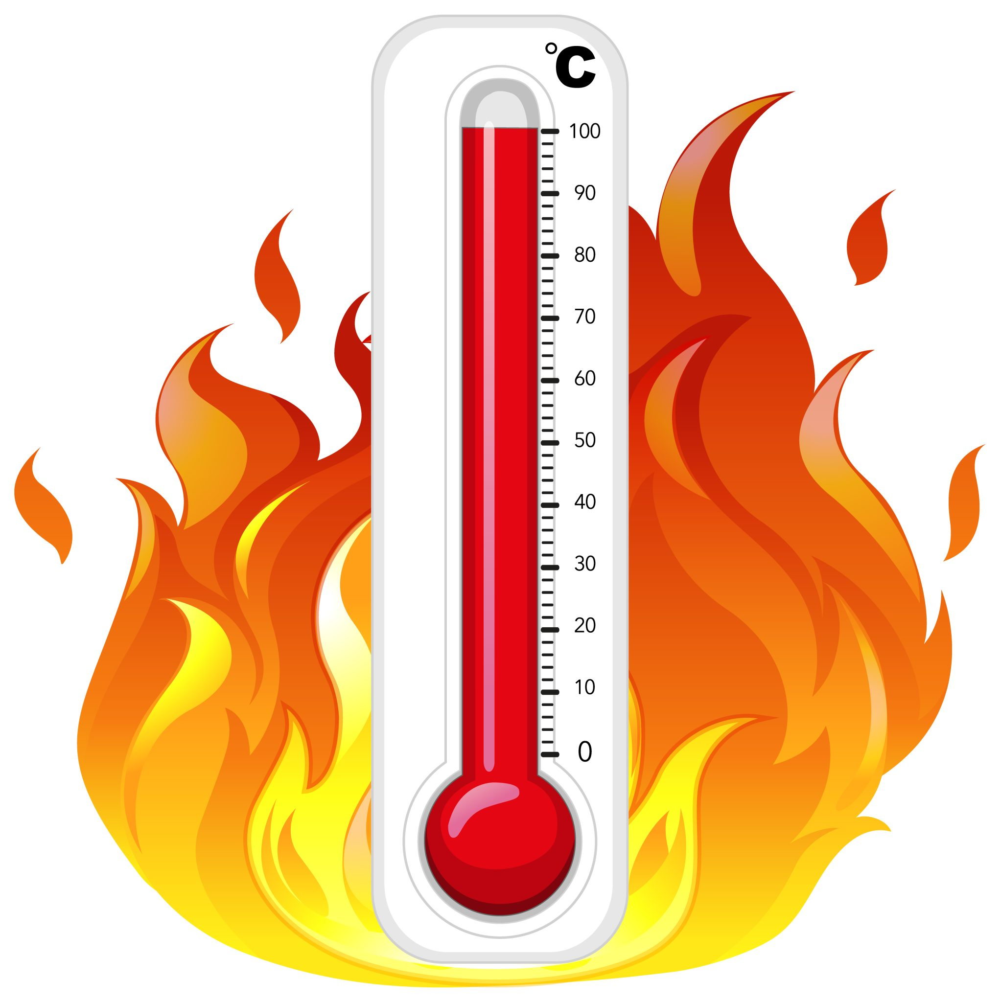
Teplota a teplo
Teplota a teplo jsou dvě různé základní veličiny termiky a nelze je zaměňovat.
Teplota
Teplota je fyzikální veličina, která určuje tepelný stav tělesa a vyjadřuje míru jeho zahřátí.
Z mikroskopického hlediska je teplota měřítkem střední kinetické energie neuspořádaného (tepelně-pohybového) pohybu částic (atomů, molekul, iontů) v látce:
čím rychleji se částice pohybují, tím je teplota vyšší,
pomalejší pohyb částic znamená nižší teplotu.
Teplota je veličinou stavovou.
Teplo
Teplo je forma energie, které si mezi sebou vyměňují tělesa o různých teplotách. Teplo je svým způsobem forma práce - rychlejší částice teplejší látky narážejí do částic pomalejší látky a předávají jí tak svou kinetickou energii.
Teplo je veličinou dějovou, nikoliv stavovou, protože teplo popisuje určitý děj, nikoliv stav.
Jednotkou tepla je Joule a značíme jej Q.

Slide 4
Teplota a její měření
Dotykem ruky dokážeme určit, zda dané těleso je studené, vlažné, teplé nebo horké. Porovnání teplot na základě našich pocitů je však málo spolehlivé. Proto je potřeba nalézt spolehlivý prostředek k objektivnímu měření teploty.
Tělesům, která jsou při vzájemném dotyku v rovnovážném stavu, přiřazujeme stejnou teplotu.
Jestliže tělesa různých teplot (různých rovnovážných stavů) uvedeme do vzájemného styku mění své původní teploty (rovnovážné stavy) a po určité době obě tělesa dospějí do nového rovnovážného stavu a jejich teploty se vyrovnají.
K určení jejich teploty musíme jedno z těles zvolit za srovnávací – teploměr (přesněji teplotoměr, protože měříme teplotu, nikoliv teplo) a stanovit fyzikální veličinu, pomocí které budeme teplotu měřit, například
objem teploměrné tekutiny – kapaliny nebo plynu.
K tělesu, které vybereme za teploměr, musíme sestrojit teplotní stupnici a stanovit jednotku teploty.
Teplotní stupnice - video

Slide 5
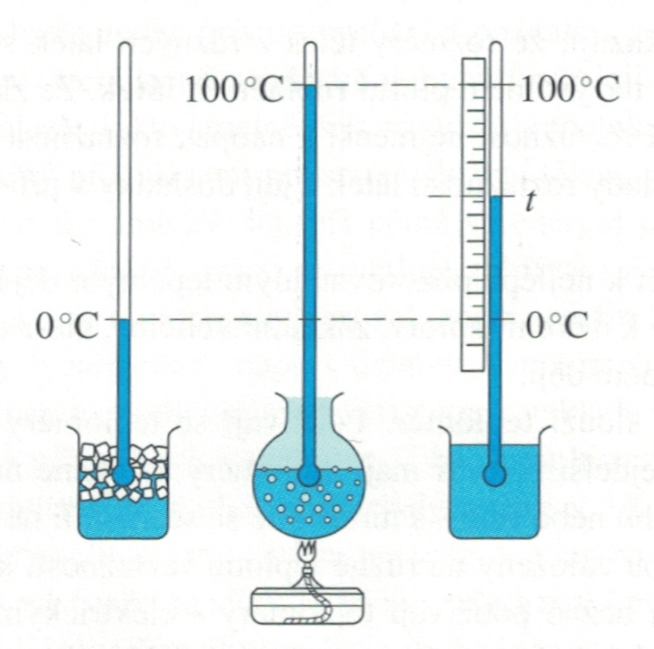
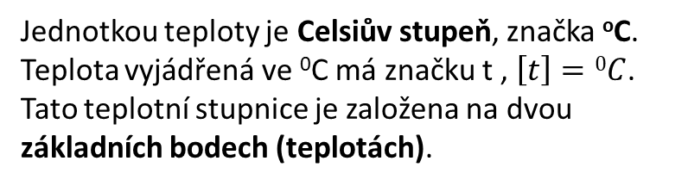
Celsiova stupnice měření teploty
Stupnici pro měření teploty definoval v roce 1742 švédský astronom Anders Celsius.
Jednotkou teploty je Celsiův stupeň, značka ºC.
Teplota vyjádřená ve ⁰C má značku t , $\left[t\right]=0C$.
Tato teplotní stupnice je založena na dvou
základních bodech (teplotách).
Teplota 0 ºC je teplota tání ledu a odpovídá rovnovážnému stavu směsi vody a ledu při normálním tlaku
1,01325 . 10⁵ Pa (pascalu)
Teplota 100 ºC je teplota varu vody, neboli teplota rovnovážného stavu vody s její syté páry při normálním tlaku 1,01325 . 10⁵ Pa (pascalu)
Stupnice mezi těmito teplotami je rozdělena na
sto stejných dílků a jeden dílek odpovídá
jednomu Celsiovu stupni.
Stupnice mezi těmito teplotami je rozdělena na 100 stejných dílků a jeden dílek odpovídá 1 ⁰C.

Slide 6

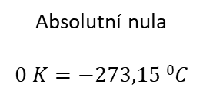
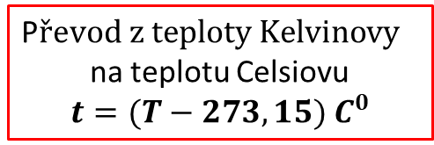
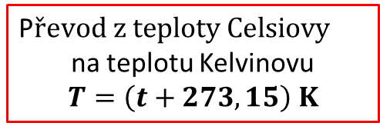
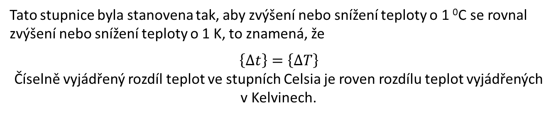
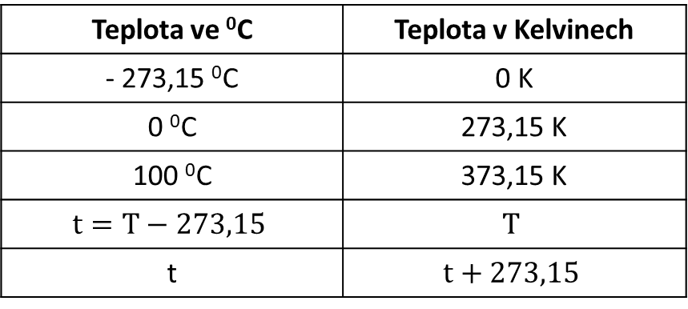
Termodynamická teplota.
Na základě zákonů termodynamiky byla zavedena tzv. termodynamická teplota se značkou $T$. Její jednotkou je Kelvin se značkou K, $\left[T\right]=K.$
Tato stupnice byla stanovena tak, aby zvýšení nebo snížení teploty o 1 ⁰C se rovnal zvýšení nebo snížení teploty o 1 K, to znamená, že
$$\left\{∆t\right\}=\left\{∆T\right\}$$
Číselně vyjádřený rozdíl teplot ve stupních Celsia je roven rozdílu teplot vyjádřených v Kelvinech.
1 ⁰C nebo 274,15 K
$∆t=$1 ⁰C $∆T=$1 K
0 ⁰C nebo 273,15 K
Termodynamická teplota 0 K je nejmenší možná hodnota teploty. Neexistují záporné hodnoty termodynamické teploty.
Absolutní nula
$$0 K=−273,15 0C$$
Vztah mezi stupnicí Celsiovou a Kelvinovou:
Teplota ve ⁰C | Teplota v Kelvinech
- 273,15 ⁰C | 0 K
0 ⁰C | 273,15 K
100 ⁰C | 373,15 K
$$t=T−273,15$$ | $$T$$
t | $$t+273,15$$
P$řevod z teploty Kelvinovy$
na teplotu Celsiovu
$$t=(T−273,15) C^{0}$$
P$řevod z teploty Celsiovy$
na teplotu Kelvinovu
$$T=\left(t+273,15\right) K$$
Teplotní stupnice

Slide 7
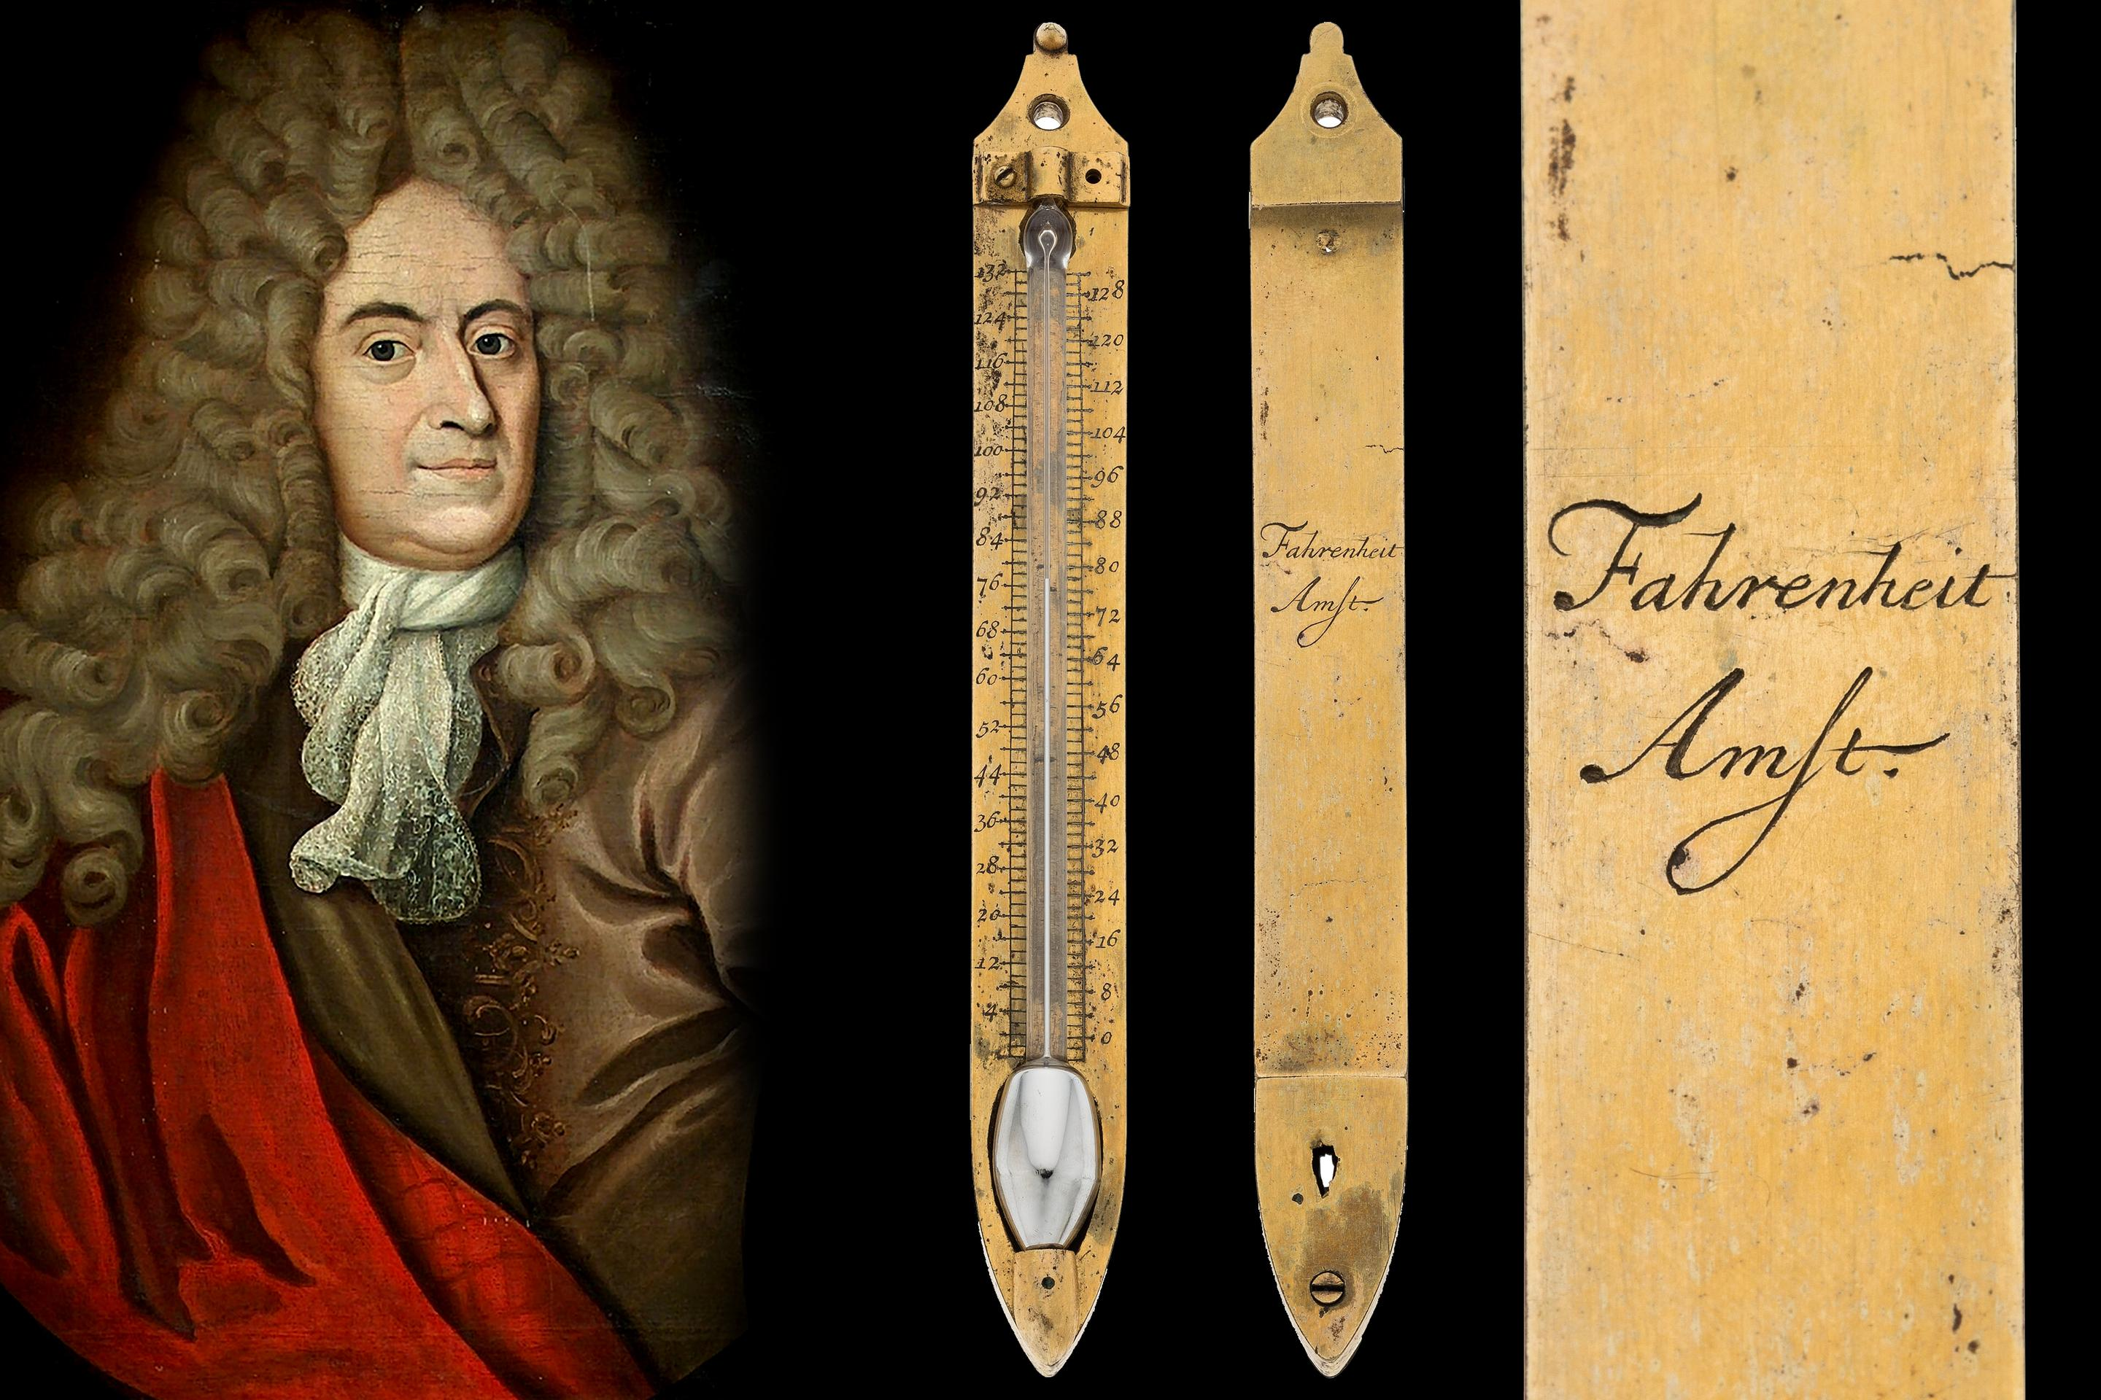
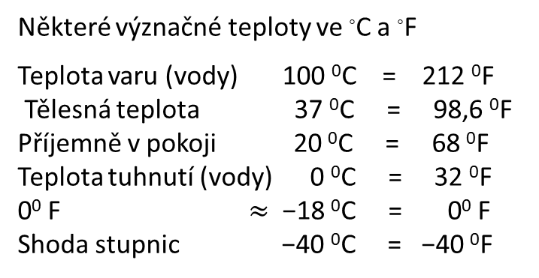
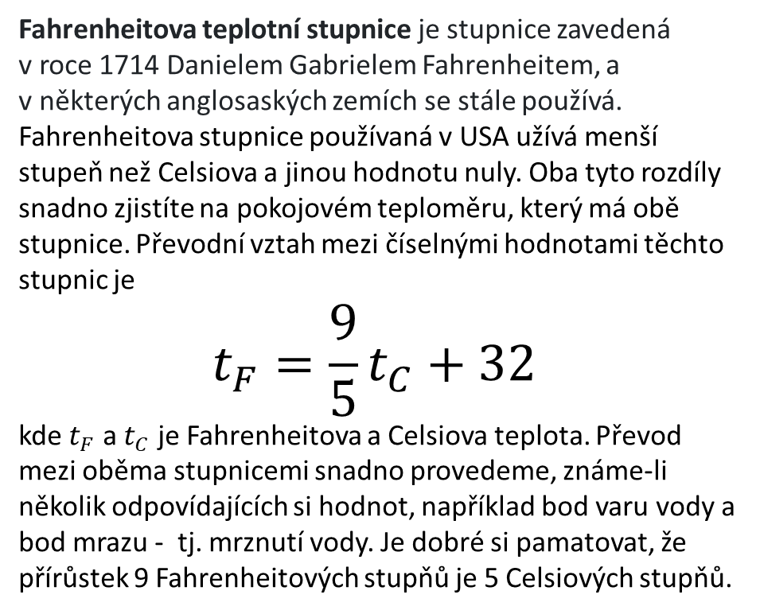
Fahrenheitova teplotní stupnice
Fahrenheitova teplotní stupnice je stupnice zavedená
v roce 1714 Danielem Gabrielem Fahrenheitem, a
v některých anglosaských zemích se stále používá.
Fahrenheitova stupnice používaná v USA užívá menší stupeň než Celsiova a jinou hodnotu nuly. Oba tyto rozdíly snadno zjistíte na pokojovém teploměru, který má obě stupnice. Převodní vztah mezi číselnými hodnotami těchto stupnic je
$$t_{F}=\frac{9}{5}t_{C}+32$$
kde $t_{F}$ a $t_{C}$ je Fahrenheitova a Celsiova teplota. Převod mezi oběma stupnicemi snadno provedeme, známe-li několik odpovídajících si hodnot, například bod varu vody a bod mrazu - tj. mrznutí vody. Je dobré si pamatovat, že přírůstek 9 Fahrenheitových stupňů je 5 Celsiových stupňů.
Daniel Gabriel Fahrenheit
Některé význačné teploty ve ◦C a ◦F
Teplota varu (vody) 100 ⁰C = 212 ⁰F
Tělesná teplota 37 ⁰C = 98,6 ⁰F
Příjemně v pokoji 20 ⁰C = 68 ⁰F
Teplota tuhnutí (vody) 0 ⁰C = 32 ⁰F
0⁰ F $≈$ −18 ⁰C = 0⁰ F
Shoda stupnic −40 ⁰C = −40 ⁰F

Slide 8
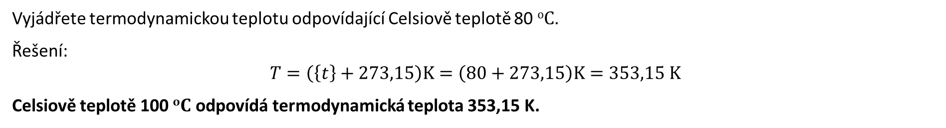

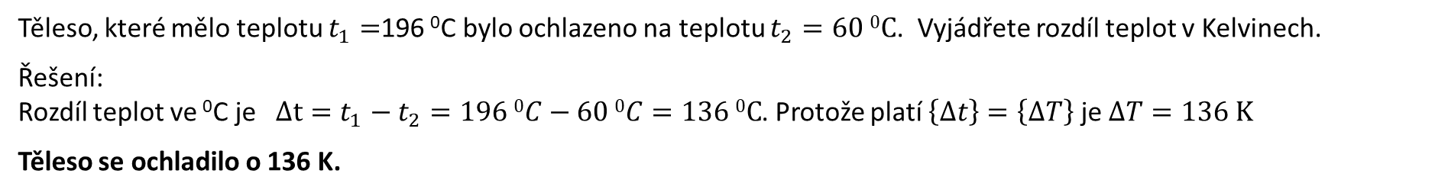
Příklad
Teplota tzv. trojného bodu vody je $T_{t}=273,16 K$. Jaká mu odpovídá Celsiova teplota?
Řešení:
$$t=\left(\left\{T_{t}\right\}−273,15\right)oC=\left(273,16 −273,15\right)oC=0,01oC$$
Teplota trojného bodu vyjádřená ve stupních Celsia má hodnotu 0,01 $oC$.
Příklad
Vyjádřete termodynamickou teplotu odpovídající Celsiově teplotě 80 $oC$.
Řešení:
$$T=\left(\left\{t\right\}+273,15\right)K=\left(80+273,15\right)K=353,15 K$$
Celsiově teplotě 100 $oC$ odpovídá termodynamická teplota 353,15 K.
Příklad
Těleso, které mělo teplotu $t_{1}=$196 ⁰C bylo ochlazeno na teplotu $t_{2}=60 0C$. Vyjádřete rozdíl teplot v Kelvinech.
Řešení:
Rozdíl teplot ve ⁰C je $∆t=t_{1}−t_{2}=196 0C−60 0C=136 0C$. Protože platí $\left\{∆t\right\}=\left\{∆T\right\}$ je $∆T=136 K$
Těleso se ochladilo o 136 K.

Slide 9
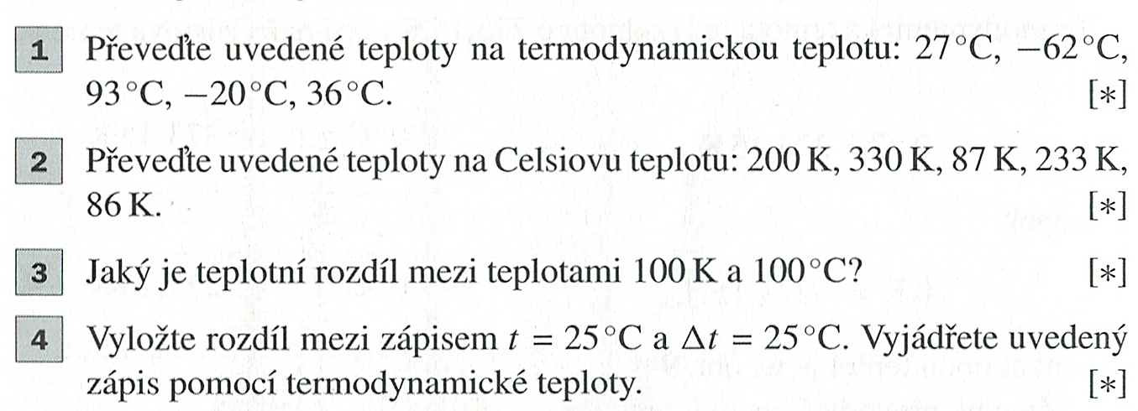
Otázky a úlohy z učebnice

Slide 10
Konec

Slide 11


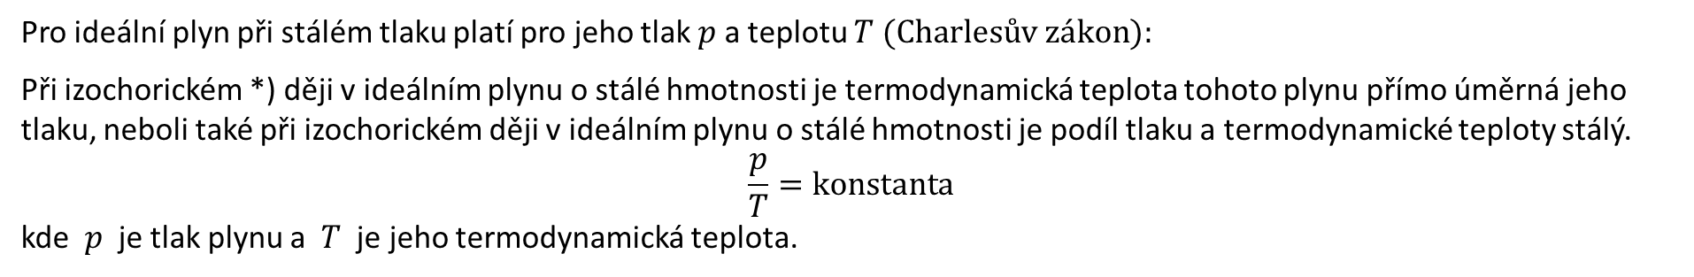





Proč má absolutní nula teplotu -273,15 ºC - extrapolací.
Pro ideální plyn při stálém tlaku platí pro jeho tlak $p$ a teplotu $T (Charlesův zákon):$
Při izochorickém *) ději v ideálním plynu o stálé hmotnosti je termodynamická teplota tohoto plynu přímo úměrná jeho tlaku, neboli také při izochorickém ději v ideálním plynu o stálé hmotnosti je podíl tlaku a termodynamické teploty stálý.
$$\frac{p}{T}=konstanta$$
kde $p$ je tlak plynu a $T$ je jeho termodynamická teplota.
Změříme-li tlak plynu v různých teplotách a sestrojíme graf kde na vodorovnou osu vyneseme teplotu $t$ ve ⁰C a na svislou osu tlak $p,$ pak grafem je přímka, která nekončí v nule, ale protne osu teplot při teplotě $t=−273,15 0C$
$$\frac{p}{Pa}$$
V tomto bodě by:
tlak plynu byl
nulový
částice by neměly žádný chaotický pohyb
$$p_{2}$$
$$p_{1}$$
*) Izochorický děj:
je termodynamický děj, při kterém zůstává objem termodynamické soustavy konstantní.
0 ⁰C
$$t_{1}$$
$$t_{2}$$
$$\frac{t}{\text{0}\text{C} }$$
$t$ = -273,15 ⁰C $=0 K$
Ve skutečnosti plyn dříve zkapalní – proto jde o myšlenkový limit, ne reálný stav.

Slide 12
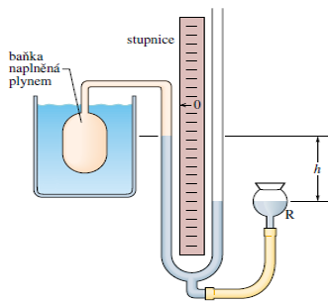



K výkladu měření teploty plynovým teploměrem
100 ⁰C
$$p_{100}$$
$$t 0C$$
$$p$$
$$t0C=\frac{p−p_{o}}{\frac{p_{100}−p_{o}}{100}}\text{o}\text{C}$$
$$\frac{p_{100}−p_{0}}{100}$$
$$t 0C$$
0 ⁰C
$$p_{0}$$
Po malé úpravě
$t0C=\frac{p−p_{o}}{p_{100}−p_{0}}∙100$ºC
$$t 0C$$

Slide 13

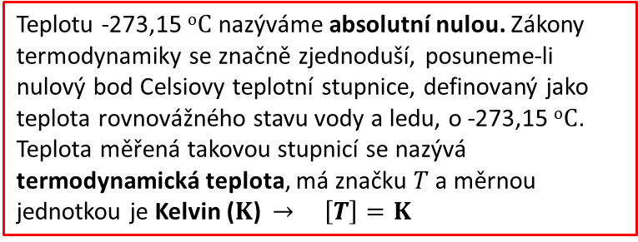
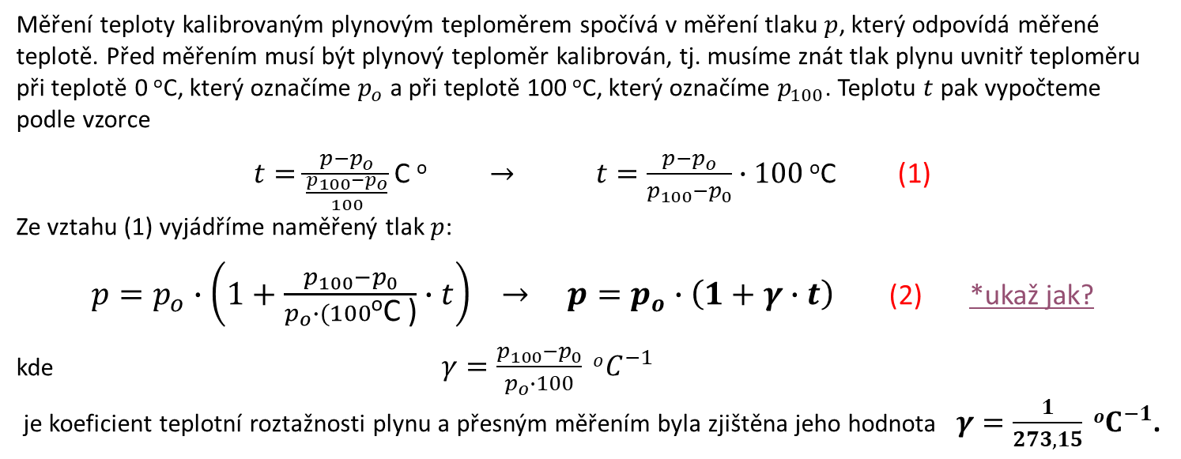
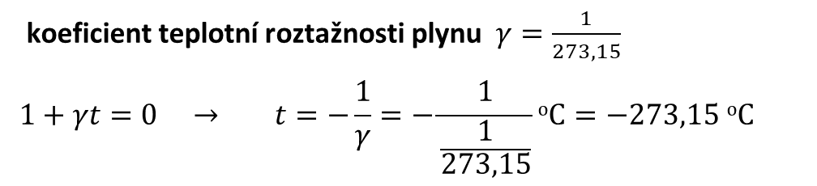

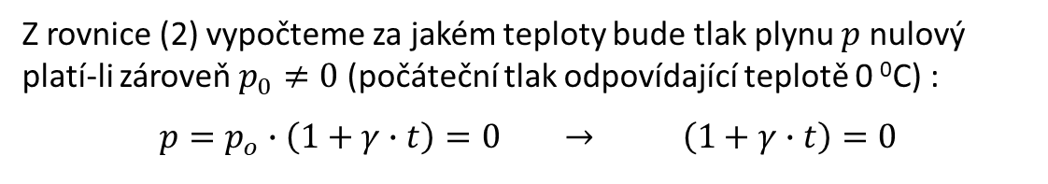





Termodynamická teplota – proč má absolutní nula teplotu -273,15 ºC.
Měření teploty kalibrovaným plynovým teploměrem spočívá v měření tlaku $p$, který odpovídá měřené teplotě. Před měřením musí být plynový teploměr kalibrován, tj. musíme znát tlak plynu uvnitř teploměru při teplotě 0 ºC, který označíme $p_{o}$ a při teplotě 100 ºC, který označíme $p_{100}$. Teplotu $t$ pak vypočteme podle vzorce
$t=\frac{p−p_{o}}{\frac{p_{100}−p_{o}}{100}}\text{C}$ $\text{o} → t=\frac{p−p_{o}}{p_{100}−p_{0}}∙100 \text{o}\text{C}$(1)
Ze vztahu (1) vyjádříme naměřený tlak $p$:
$p=p_{o}∙\left(1+\frac{p_{100}−p_{0}}{p_{o}∙(100\text{o}\text{C}\text{ )}}∙t\right) → p=p_{o}∙\left(1+γ∙t\right)$ (2) *ukaž jak?
kde $γ=\frac{p_{100}−p_{0}}{p_{o}∙100} oC^{−1}$
je koeficient teplotní roztažnosti plynu a přesným měřením byla zjištěna jeho hodnota $γ=\frac{1}{273,15} oC^{−1}$.
100 ⁰C
$$p_{100}$$
$$p$$
$t0C=\frac{p−p_{o}}{p_{100}−p_{0}}∙100$ºC
$$t 0C$$
po malé úpravě
$$\frac{p_{100}−p_{0}}{100}$$
0 ⁰C
$$p_{0}$$
$$t 0C$$
Z rovnice (2) vypočteme za jakém teploty bude tlak plynu $p$ nulový platí-li zároveň $p_{0}≠0$ (počáteční tlak odpovídající teplotě 0 ⁰C) :
$$p=p_{o}∙\left(1+γ∙t\right)=0 → \left(1+γ∙t\right)=0$$
Teplotu -273,15 $oC$ nazýváme absolutní nulou. Zákony termodynamiky se značně zjednoduší, posuneme-li nulový bod Celsiovy teplotní stupnice, definovaný jako teplota rovnovážného stavu vody a ledu, o -273,15 $oC$. Teplota měřená takovou stupnicí se nazývá termodynamická teplota, má značku $T$ a měrnou jednotkou je Kelvin ($K$) $→ \left[T\right]=K$
koeficient teplotní roztažnosti plynu $γ=\frac{1}{273,15}$
$$1+γt=0 → t=−\frac{1}{γ}=−\frac{1}{\frac{1}{273,15}}oC=−273,15 oC$$
Pro dosažení nulového tlaku musí teplota klesnout na hodnotu -273,15 ⁰C.

Slide 14

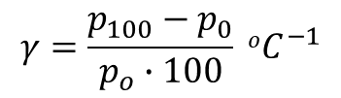

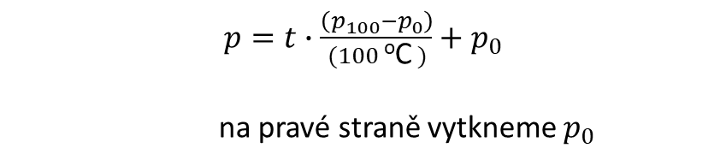
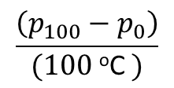
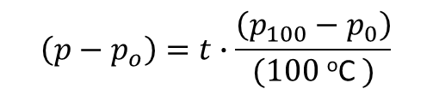
Úprava vztahu $\frac{p−p_{o}}{p_{100}−p_{0}}∙100 0C=t →$ vyjádření tlaku $p$
$\frac{p−p_{o}}{p_{100}−p_{0}}∙(100 0C)=t$ $∙ \left(p_{100}−p_{0}\right)$
$$\left(p−p_{o}\right)∙(100 0C)=t∙\left(p_{100}−p_{0}\right) :100$$
$$\left(p−p_{o}\right)=t∙\frac{\left(p_{100}−p_{0}\right)}{(100 \text{o}\text{C} )}$$
$$\frac{\left(p_{100}−p_{0}\right)}{(100 \text{o}\text{C} )}$$
Změna tlaku odpovídající 1 ⁰C
$p=t∙\frac{\left(p_{100}−p_{0}\right)}{(100 \text{o}\text{C} )}+p_{0}$
na pravé straně vytkneme $p_{0}$
$p=p_{o}∙\left(1+\frac{p_{100}−p_{0}}{p_{o}∙(100\text{o}\text{C}\text{ )}}∙t\right)$ $→ p=p_{o}∙\left(1+γ∙t\right)$
$$γ=\frac{p_{100}−p_{0}}{p_{o}∙100} oC^{−1}$$
koeficient teplotní roztažnosti plynu - $γ=0,003660992 {0C}^{−1}$

Slide 15
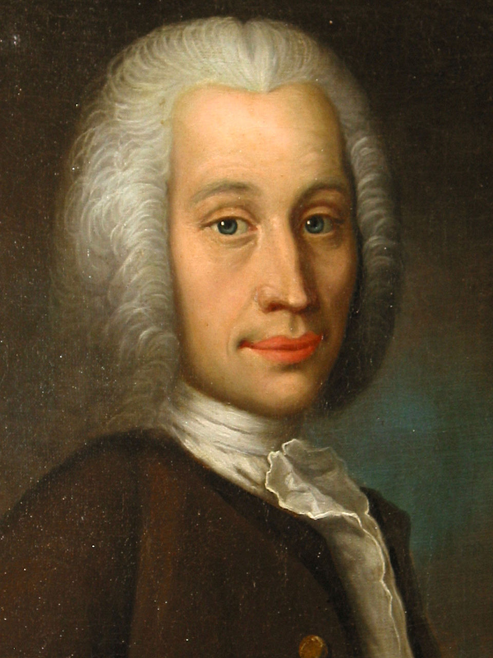
Anders Celsius (8. prosince 1701 Uppsala – 6. května 1744 Uppsala) byl švédský astronom, geodet, fyzik a matematik. Je také autorem Celsiovy stupnice.
Jeho otec Nils Celsius byl astronomem a jeho matka dcerou profesora astronomie Anderse Spoleho. Anders vystudoval u Erica Burmana a po jeho smrti se stal jeho nástupcem ve funkci profesora na Uppsalské univerzitě.
V letech 1736 až 1737 se zúčastnil Laponské expedice vedené francouzským astronomem Maupertuisem do Tornia. Expedici navrhl on sám během svého studijního pobytu v Paříži na tamější Francouzské akademii věd jako paralelní expedici k expedici do Peru (na území dnešního Ekvádoru) a která postupnými měřeními délky jednoho stupně zeměpisné šířky dokázala Newtonovu hypotézu o zploštění Země na pólech.
Stal se známým roku 1742, kdy navrhl Celsiovu stodílkovou teplotní stupnici. Jeho stupnice ale byla původně obrácená, bod varu vody měl 0 a bod tuhnutí +100 stupňů. Do nám známého pořadí ji pravděpodobně obrátil až roku 1745 Carl von Linné, rok poté, co Celsius zemřel ve čtyřiceti dvou letech na tuberkulózu.
Anders Celsius (1701 – 1744)

Slide 16
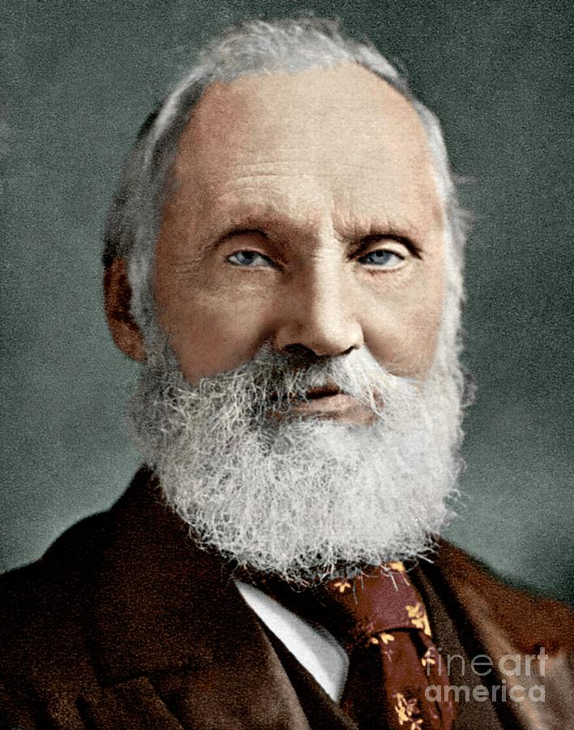
William Thomson, (26. června 1824, Belfast – 17. prosince 1907, Netherhall u Largsu, Skotsko), známý spíše pod svým šlechtickým jménem lord Kelvin z Largsu, byl britský matematik, matematický fyzik, inženýr a vynálezce. Po dlouhých 53 let byl profesorem přírodní filozofie na Glasgowské univerzitě, kde se zabýval matematickou analýzou elektřiny, formuloval první a druhý termodynamický zákon a velmi se zasloužil o rozvoj vznikajícího oboru fyziky. Byl zvolen prezidentem Královské společnosti a jako první britský vědec byl povýšen do Sněmovny lordů.
Během svého života sestrojil řadu vynálezů, např. kvadrantový elektroměr, přístroje pro měření elektřiny v atmosféře nebo nový typ buzoly. Je po něm pojmenována jednotka termodynamické teploty kelvin (K), což je jedna ze sedmi základních jednotek soustavy SI. V kelvinech se uvádějí absolutní teploty. Ačkoli existence absolutní nuly byla známa již od roku 1702, kdy ji navrhl Guillaume Amontons, Thomson určil roku 1848 její přesnou hodnotu jako −273,15 °C (−459.67 °F). Je po něm rovněž pojmenován Joulův–Thomsonův jev.

